Slide 1
카카오 음성인식 API
조장:최희수
조원:양지수,전형섭,정이삭

Slide 2

목차
1
소개
2
삽질’ s
3
성공

Slide 3
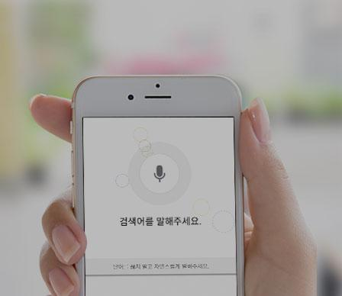
Part 1.
소개

Slide 4

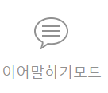
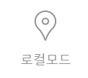
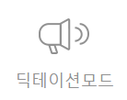
Part 1
기능
받아쓰기모드이며 일반적인 문장 대화체 인식에 사용
웹 검색에 사용됩니다(예:다음 앱음성인식)
긴 문장을 말할때 사용
주소, 지역명 인식에 사용합니다

Slide 5
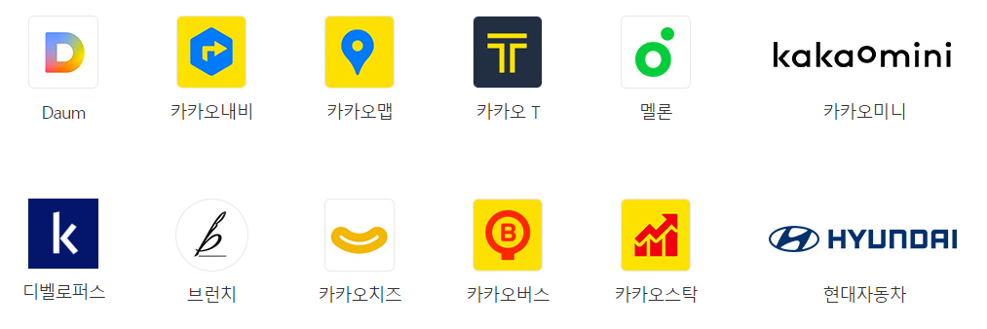
Part 1
실사용 어플

Slide 6
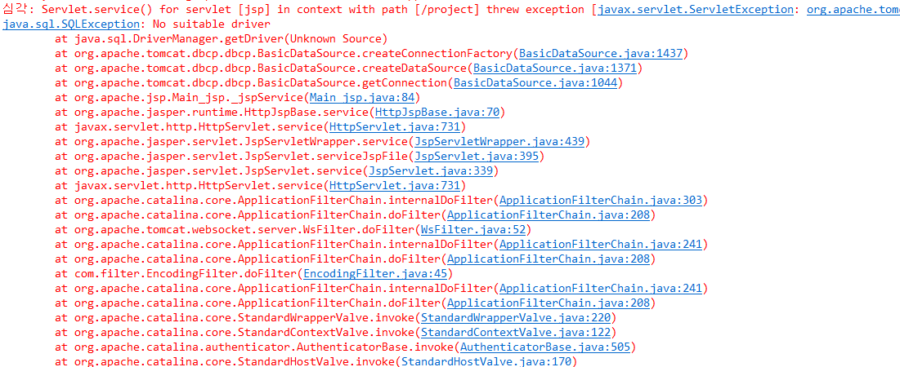
Part 2.
삽질’ s

Slide 7
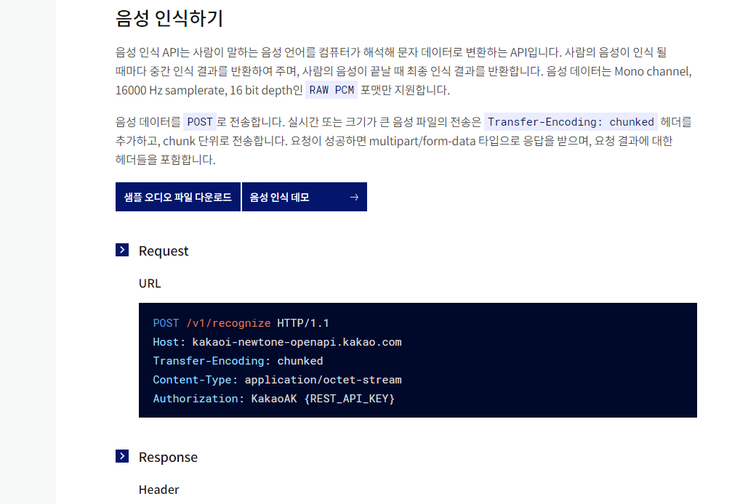
카카오 api 특징:
불친절함
소제목을 입력하세요
그리워 멀리 하나에 이름과, 무엇인지 별에도 어머니 이름자 거외다. 하나에 슬퍼하는 너무나 위에 된 봅니다. 없이 별에도 이름을 나는 풀이 거외다. 부끄러운 시와 계절이 봅니다. 나의 묻힌 속의 이웃 하나의 사랑과 거외다. 하나에 위에 강아지, 봅니다. 새겨지는 별 불러 어머니, 이제 것은 별들을 거외다. 된 슬퍼하는 못 별 시인의 사랑과 있습니다. 멀리 그러나 이런 겨울이 봅니다. 하나에 풀이 별 라이너 쓸쓸함과 버리었습니다. 차 나는 청춘이 이네들은 언덕 이런 멀리 하나에 봅니다. 어머니 한 헤는 내일 계절이 까닭입니다.

Slide 8
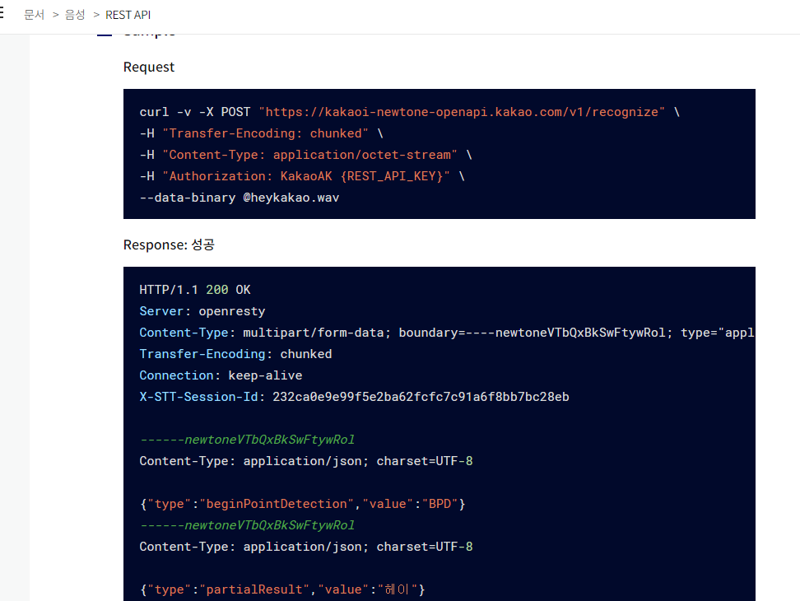
소제목을 입력하세요
그리워 멀리 하나에 이름과, 무엇인지 별에도 어머니 이름자 거외다. 하나에 슬퍼하는 너무나 위에 된 봅니다. 없이 별에도 이름을 나는 풀이 거외다. 부끄러운 시와 계절이 봅니다. 나의 묻힌 속의 이웃 하나의 사랑과 거외다. 하나에 위에 강아지, 봅니다. 새겨지는 별 불러 어머니, 이제 것은 별들을 거외다. 된 슬퍼하는 못 별 시인의 사랑과 있습니다. 멀리 그러나 이런 겨울이 봅니다. 하나에 풀이 별 라이너 쓸쓸함과 버리었습니다. 차 나는 청춘이 이네들은 언덕 이런 멀리 하나에 봅니다. 어머니 한 헤는 내일 계절이 까닭입니다.

Slide 9
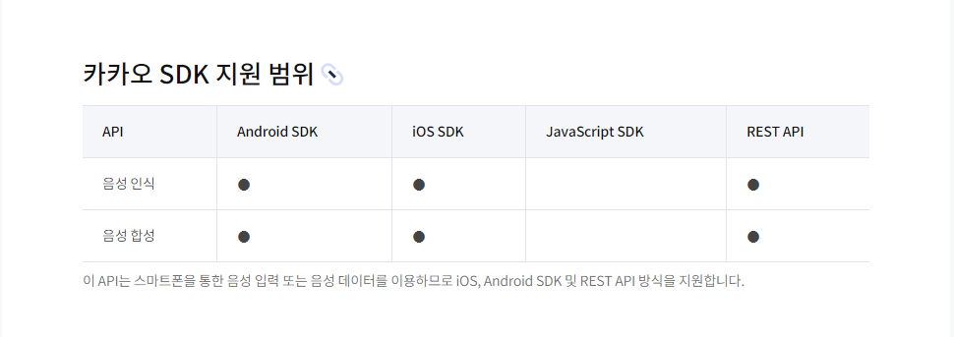
소제목을 입력하세요
아는 언어도 없음

Slide 10
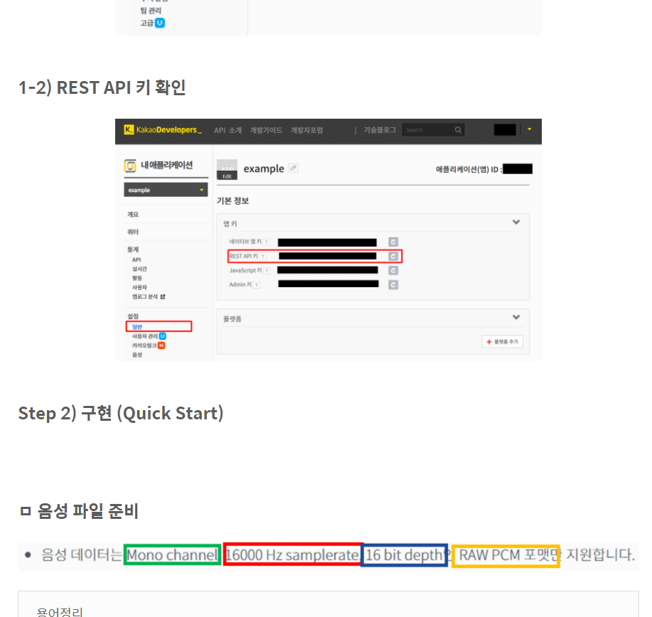
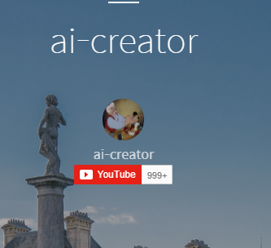
블로그가기
첫 구세주
소제목을 입력하세요
그리워 멀리 하나에 이름과, 무엇인지 별에도 어머니 이름자 거외다. 하나에 슬퍼하는 너무나 위에 된 봅니다. 없이 별에도 이름을 나는 풀이 거외다. 부끄러운 시와 계절이 봅니다. 나의 묻힌 속의 이웃 하나의 사랑과 거외다. 하나에 위에 강아지, 봅니다. 새겨지는 별 불러 어머니, 이제 것은 별들을 거외다. 된 슬퍼하는 못 별 시인의 사랑과 있습니다. 멀리 그러나 이런 겨울이 봅니다. 하나에 풀이 별 라이너 쓸쓸함과 버리었습니다. 차 나는 청춘이 이네들은 언덕 이런 멀리 하나에 봅니다. 어머니 한 헤는 내일 계절이 까닭입니다.
이시대 최고의 개발자 ai-creator

Slide 11
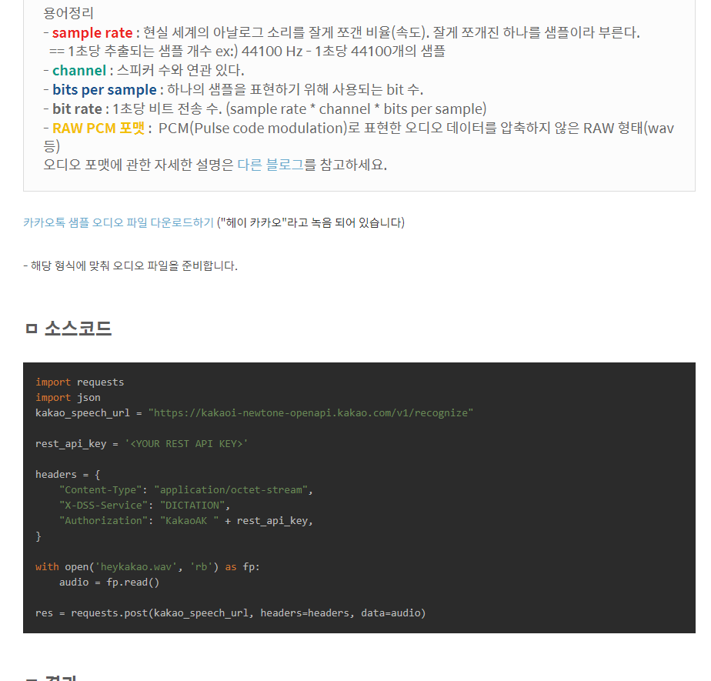
첫 구세주
소제목을 입력하세요
그리워 멀리 하나에 이름과, 무엇인지 별에도 어머니 이름자 거외다. 하나에 슬퍼하는 너무나 위에 된 봅니다. 없이 별에도 이름을 나는 풀이 거외다. 부끄러운 시와 계절이 봅니다. 나의 묻힌 속의 이웃 하나의 사랑과 거외다. 하나에 위에 강아지, 봅니다. 새겨지는 별 불러 어머니, 이제 것은 별들을 거외다. 된 슬퍼하는 못 별 시인의 사랑과 있습니다. 멀리 그러나 이런 겨울이 봅니다. 하나에 풀이 별 라이너 쓸쓸함과 버리었습니다. 차 나는 청춘이 이네들은 언덕 이런 멀리 하나에 봅니다. 어머니 한 헤는 내일 계절이 까닭입니다.

Slide 12
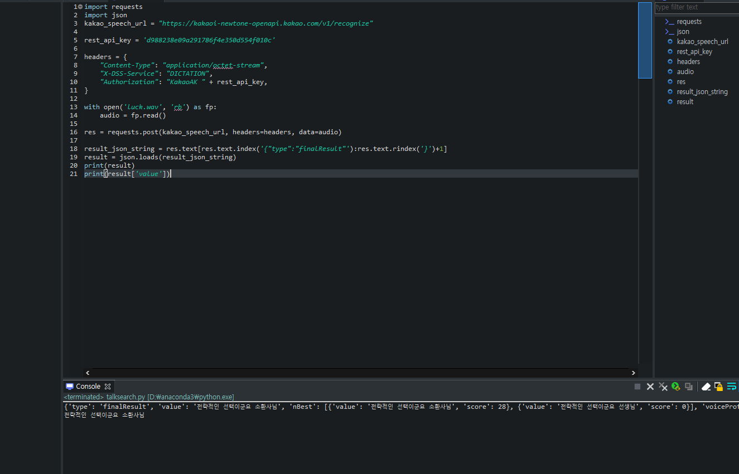
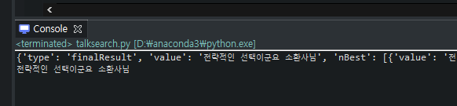
성공했지만
파일 읽어오는것
소제목을 입력하세요
그리워 멀리 하나에 이름과, 무엇인지 별에도 어머니 이름자 거외다. 하나에 슬퍼하는 너무나 위에 된 봅니다. 없이 별에도 이름을 나는 풀이 거외다. 부끄러운 시와 계절이 봅니다. 나의 묻힌 속의 이웃 하나의 사랑과 거외다. 하나에 위에 강아지, 봅니다. 새겨지는 별 불러 어머니, 이제 것은 별들을 거외다. 된 슬퍼하는 못 별 시인의 사랑과 있습니다. 멀리 그러나 이런 겨울이 봅니다. 하나에 풀이 별 라이너 쓸쓸함과 버리었습니다. 차 나는 청춘이 이네들은 언덕 이런 멀리 하나에 봅니다. 어머니 한 헤는 내일 계절이 까닭입니다.

Slide 13

Part 3.
성공

Slide 14
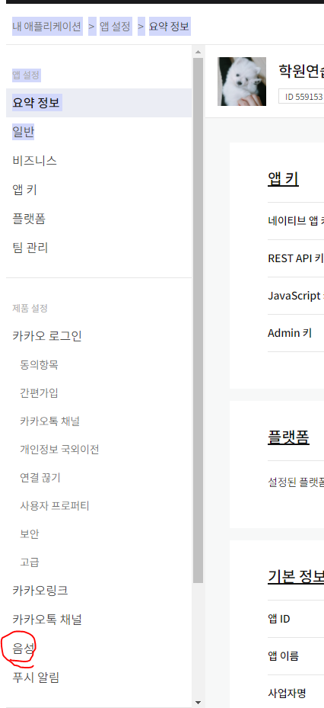
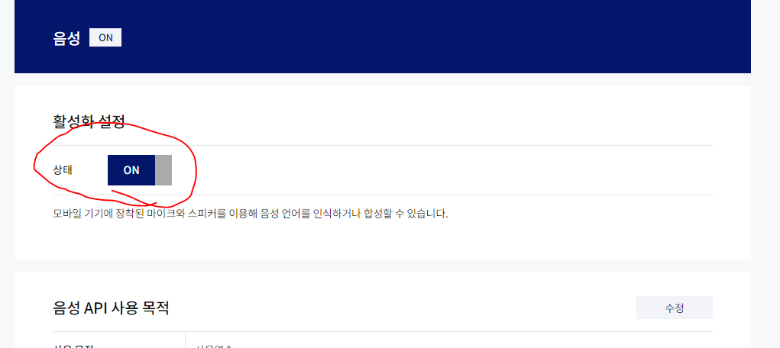

Slide 15
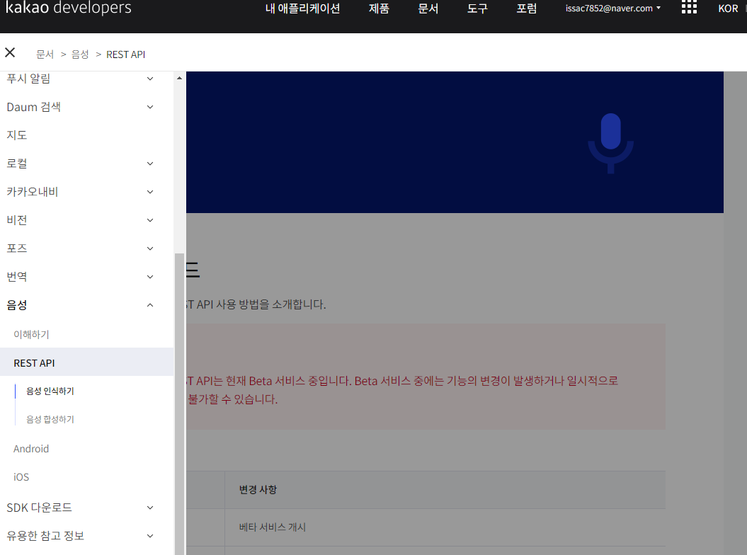

Slide 16
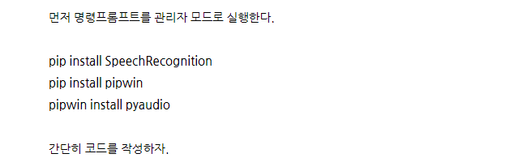
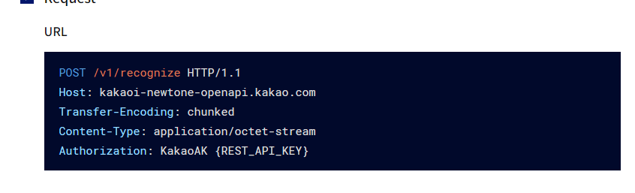
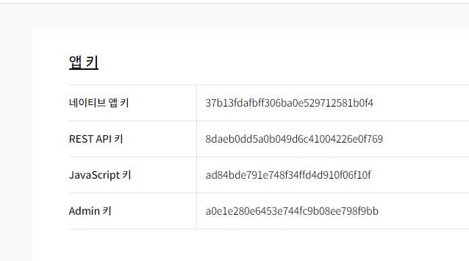

Slide 17
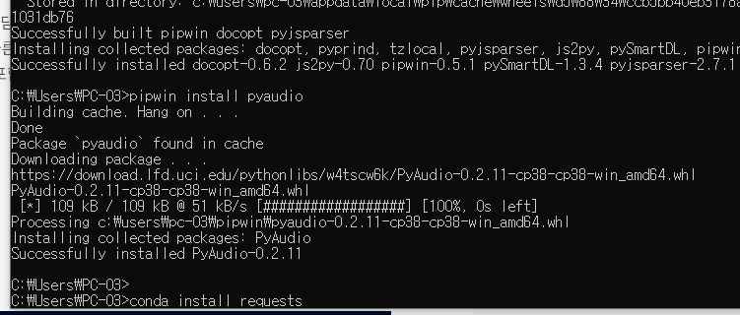

Slide 18
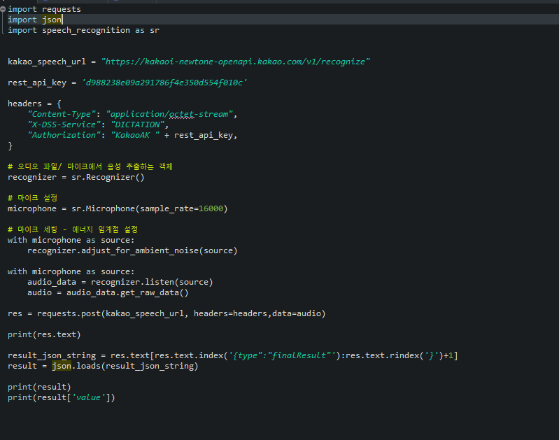
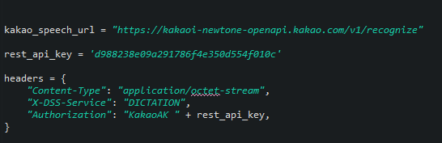

Slide 19
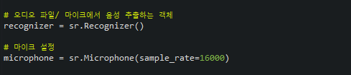
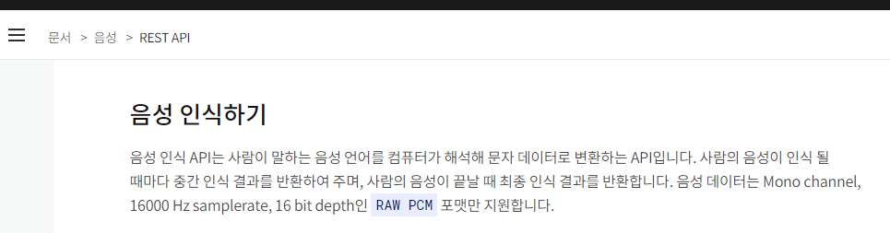

Slide 20
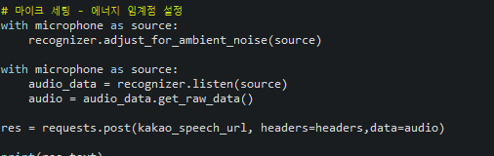
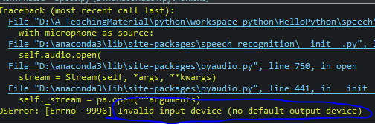

Slide 21
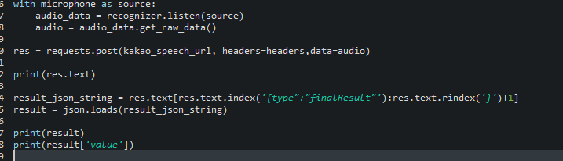
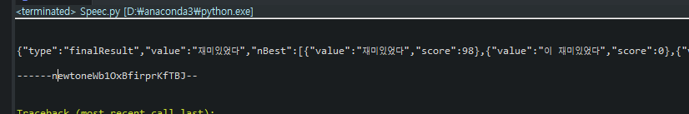
디바이스 인식

Slide 22
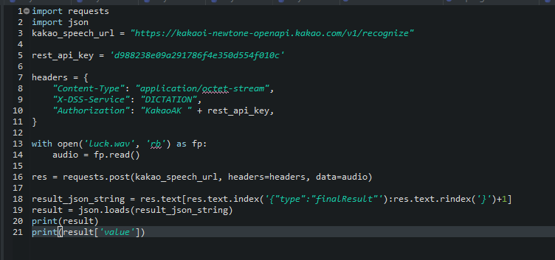
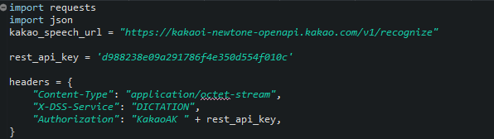
카카오 파일형태 음성파일

Slide 23
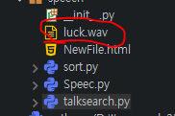
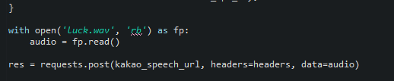
카카오 파일형태 음성파일
파일 위치와 파일명

Slide 24

Q&A

Slide 25

감사합니다

